Slide 1
第六章 控制系统校正
6-1 系统校正设计基础
6-2 串联校正
6-3 串联校正的理论设计方法
6-4 反馈校正
6-5 复合校正

Slide 2
6-1 系统校正设计基础
一、性能指标
1. 时域性能指标
2. 频域性能指标
超调量： σ %
截止频率：_{c}
调节时间：t_{s}
相稳定裕度：
上升时间：t_{r}
模稳定裕度：h
无差度：v
峰值 M_{r} 、峰值频率 _{r}
稳态误差和开环增益K_{p}、K_{v} 等
闭环频宽：_{b}

Slide 3
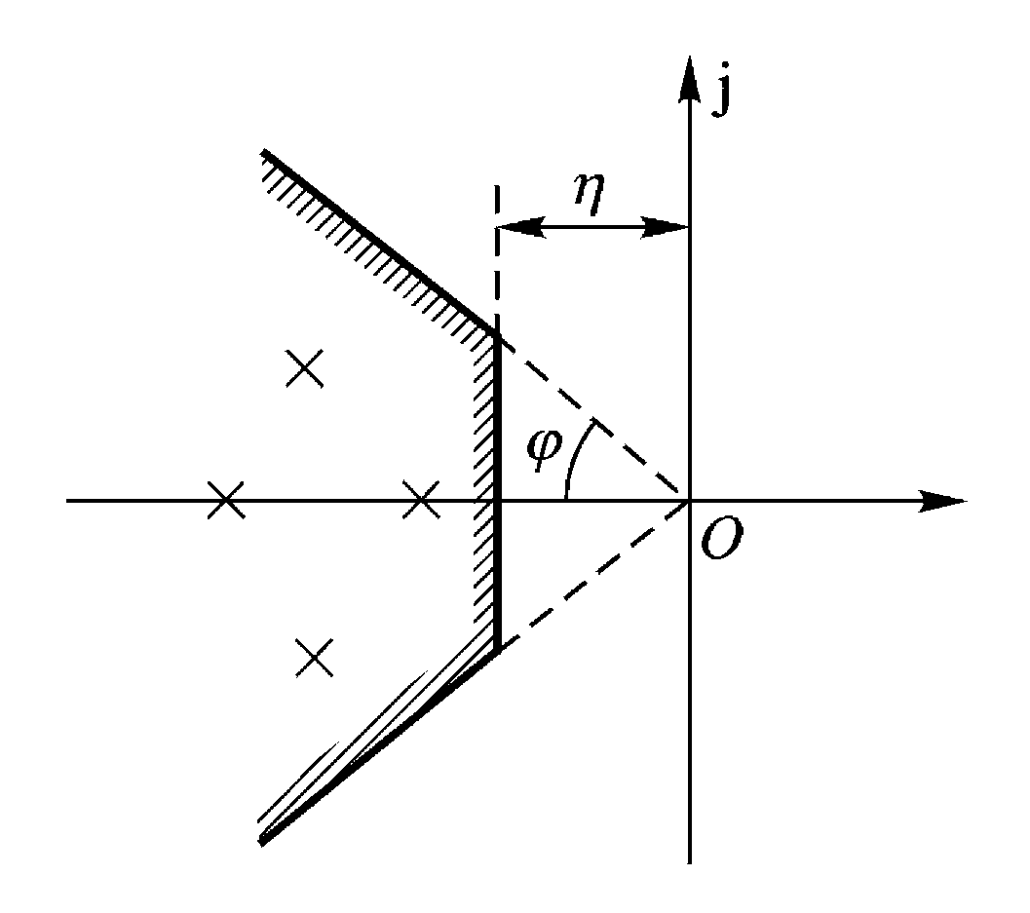
6-1 系统校正设计基础
3. 复数域指标
以系统的闭环极点在复平面上的分布区域来定义的。
振荡：φ
衰减：η
闭环极点的限制区域

Slide 4
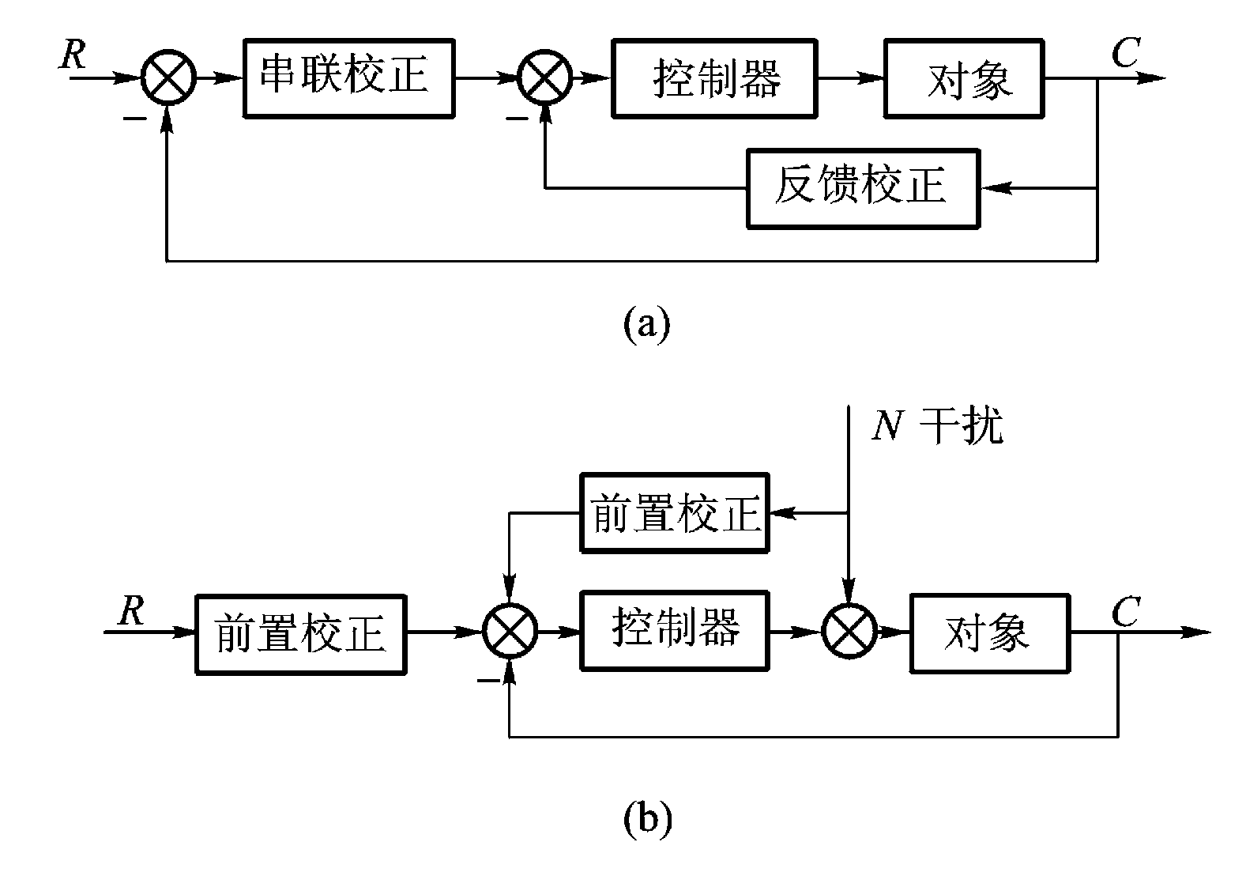
6-1 系统校正设计基础
二、校正方式
主回路内：
串联校正
反馈校正
主回路外：
前置校正
输入/干扰

Slide 5
6-1 系统校正设计基础
三、校正设计的方法
频率法
Bode图，性能指标（稳定裕度）达到要求。
根轨迹法
加入新的开环零、极点，校正闭环根轨迹，改善系统性能。
等效结构与等效传递函数方法
将给定结构等效为已知的典型结构。

Slide 6
第六章 控制系统校正
6-1 系统校正设计基础
6-2 串联校正
6-3 串联校正的理论设计方法
6-4 反馈校正
6-5 复合校正

Slide 7
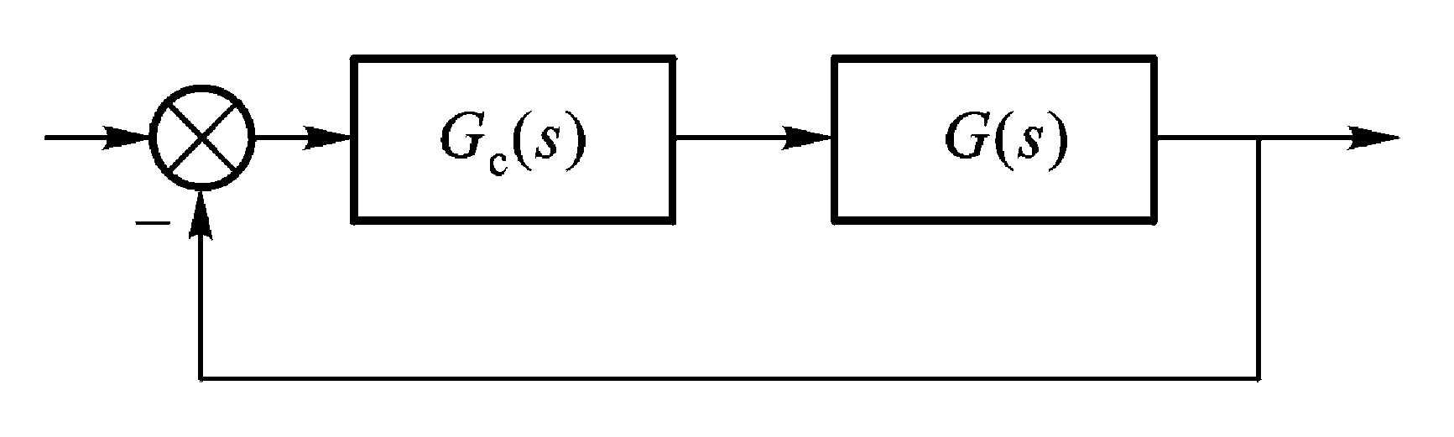
6-2 串联校正
校正环节
被控对象
1．超前校正
2．滞后校正
3．滞后-超前校正

Slide 8
6-2 串联校正
一、相位超前校正

Slide 9
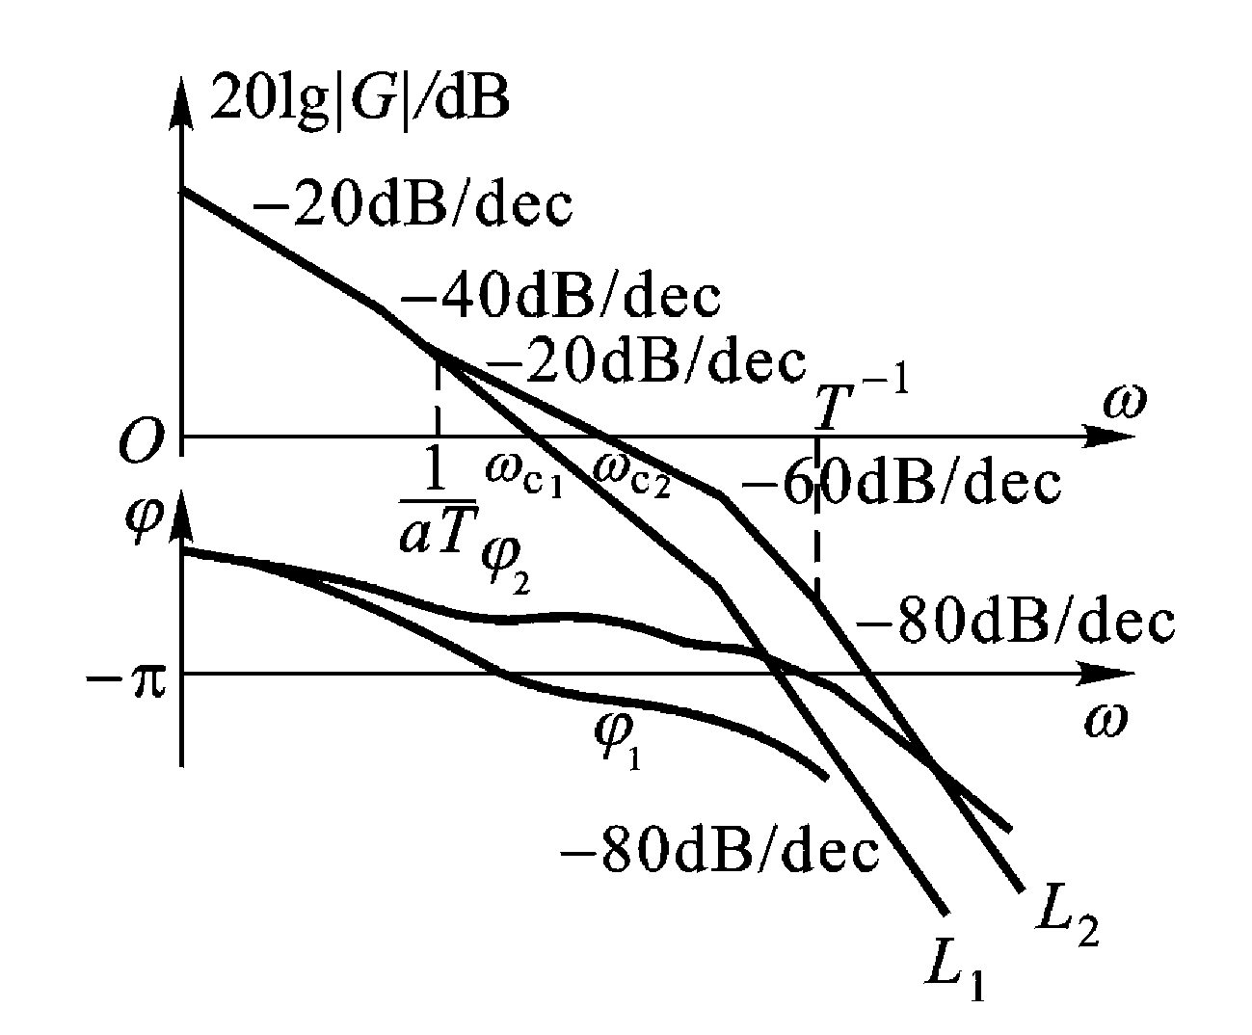
6-2 串联校正
一、相位超前校正
超前补偿可显著改善系统的动态品质而对系统稳态性能影响较小；
但经超前补偿后的系统高频噪声的抑制能力会下降。

Slide 10
6-2 串联校正
一、相位超前校正

Slide 11
6-2 串联校正
二、相位滞后校正

Slide 12
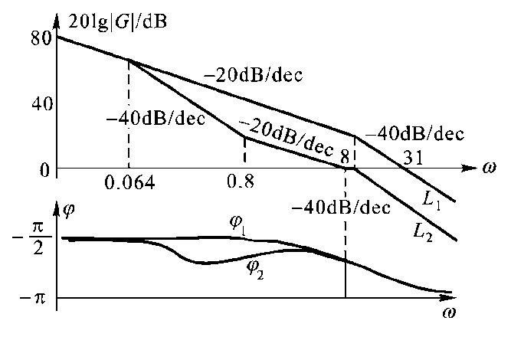
6-2 串联校正
二、相位滞后校正
滞后校正的主要功能是抑制高频干扰并使经校正后的系统具有较大的相稳定裕度。

Slide 13
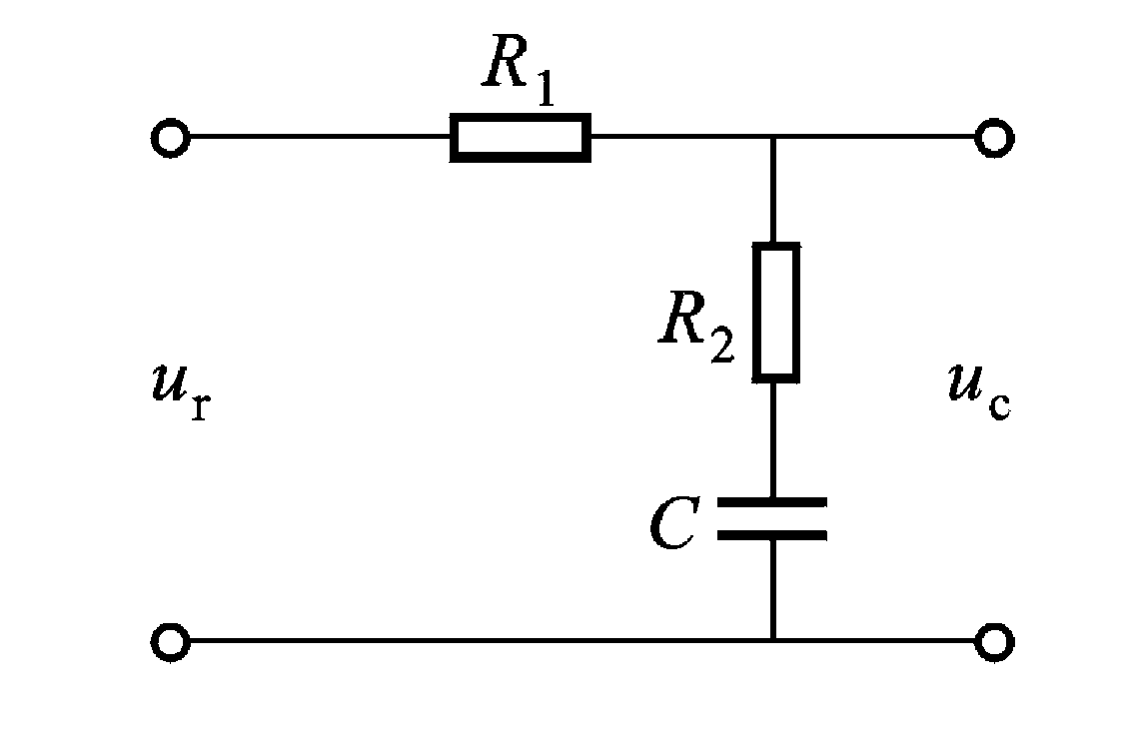
6-2 串联校正
二、相位滞后校正

Slide 14
6-2 串联校正
三、超前-滞后校正
lag
lead
通常要求滞后部分的两个转折频率要低于超前部分的两个转折频率。

Slide 15
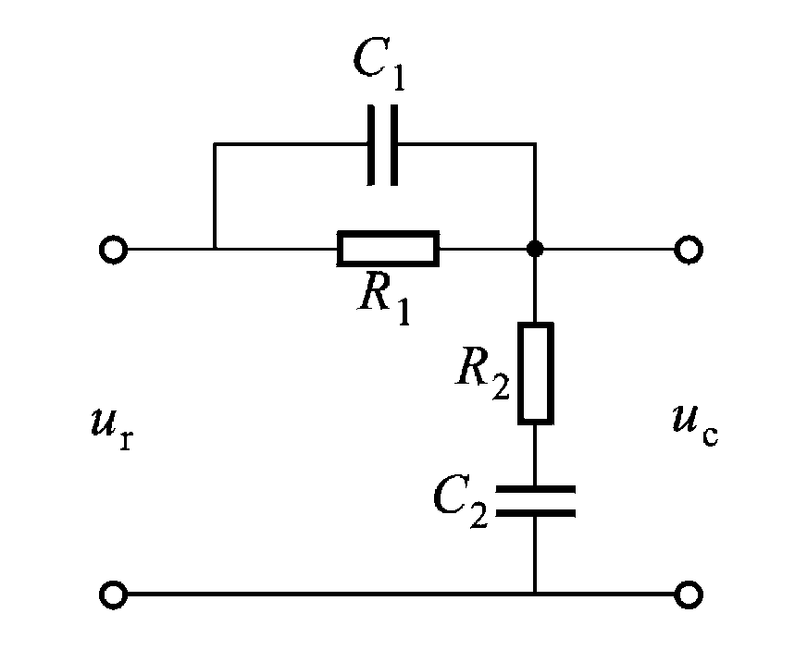
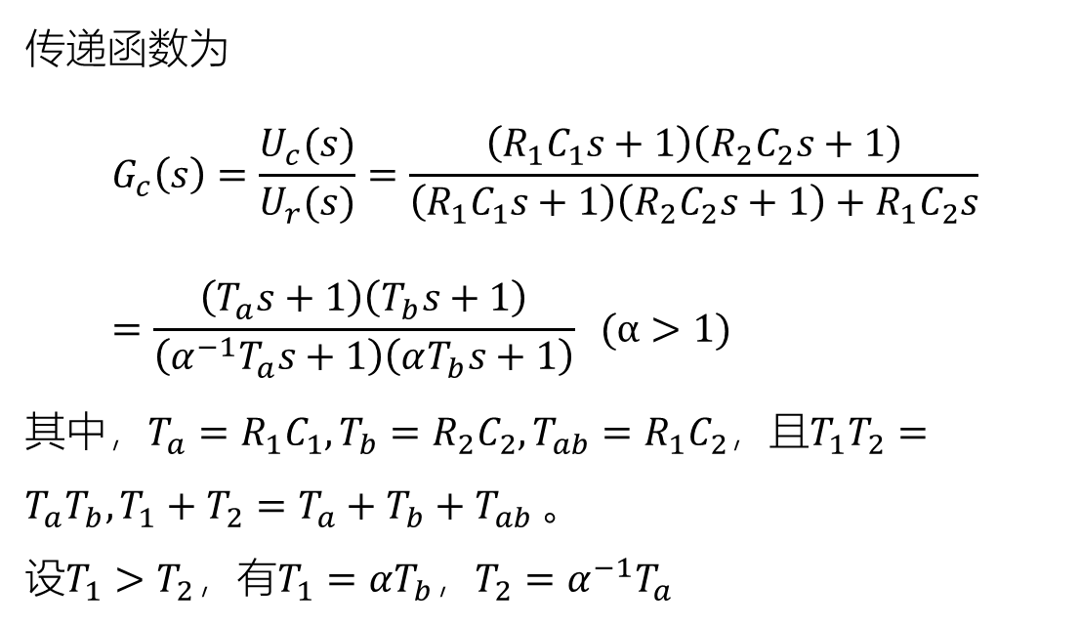
6-2 串联校正
三、超前-滞后校正
传递函数为
$$G_{c}\left(s\right)=\frac{U_{c}(s)}{U_{r}(s)}=\frac{\left(R_{1}C_{1}s+1\right)\left(R_{2}C_{2}s+1\right)}{\left(R_{1}C_{1}s+1\right)\left(R_{2}C_{2}s+1\right)+R_{1}C_{2}s}=\frac{\left(T_{a}s+1\right)\left(T_{b}s+1\right)}{\left(α^{−1}T_{a}s+1\right)\left(αT_{b}s+1\right)} (α>1)$$
其中，$T_{a}=R_{1}C_{1}, T_{b}=R_{2}C_{2}, T_{ab}=R_{1}C_{2}$，且$T_{1}T_{2}=T_{a}T_{b}, T_{1}+T_{2}=T_{a}+T_{b}+T_{ab}$。
设$T_{1}>T_{2}$，有$T_{1}=αT_{b}$，$T_{2}=α^{−1}T_{a}$

Slide 16
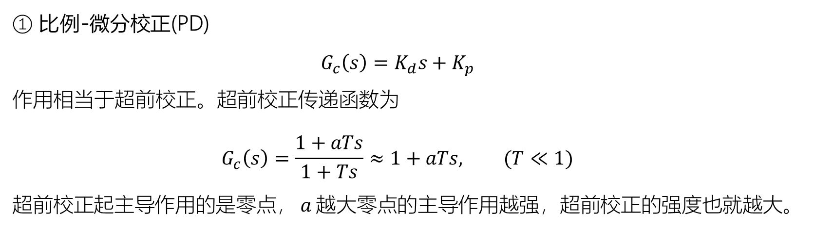
6-2 串联校正
四、PID校正
① 比例-微分校正(PD)
$$G_{c}\left(s\right)=K_{d}s+K_{p}$$
作用相当于超前校正。超前校正传递函数为
$$G_{c}\left(s\right)=\frac{1+aTs}{1+Ts}≈1+aTs, (T≪1)$$
超前校正起主导作用的是零点，$a$越大零点的主导作用越强，超前校正的强度也就越大。

Slide 17
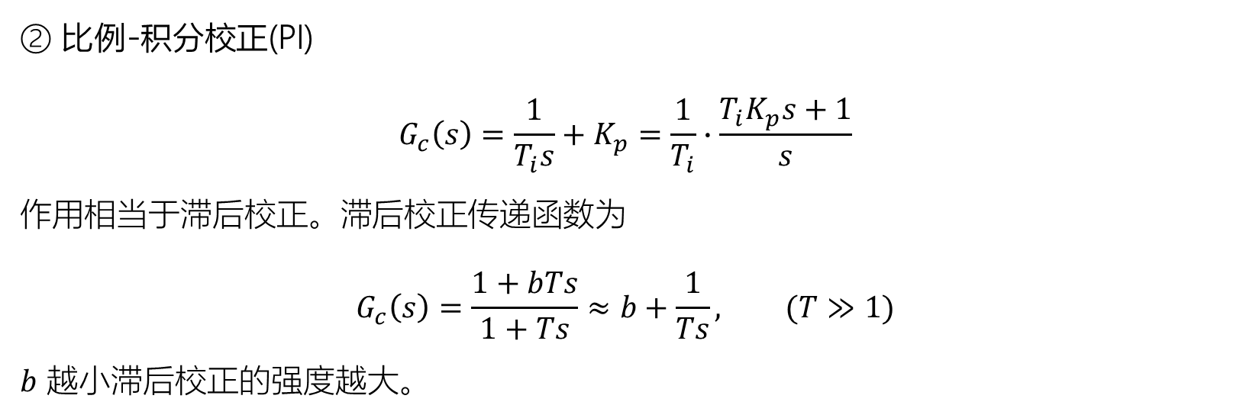
6-2 串联校正
四、PID校正
② 比例-积分校正(PI)
$$G_{c}\left(s\right)=\frac{1}{T_{i}s}+K_{p}=\frac{1}{T_{i}}∙\frac{T_{i}K_{p}s+1}{s}$$
作用相当于滞后校正。滞后校正传递函数为
$$G_{c}\left(s\right)=\frac{1+bTs}{1+Ts}≈b+\frac{1}{Ts}, (T≫1)$$
$b$ 越小滞后校正的强度越大。

Slide 18
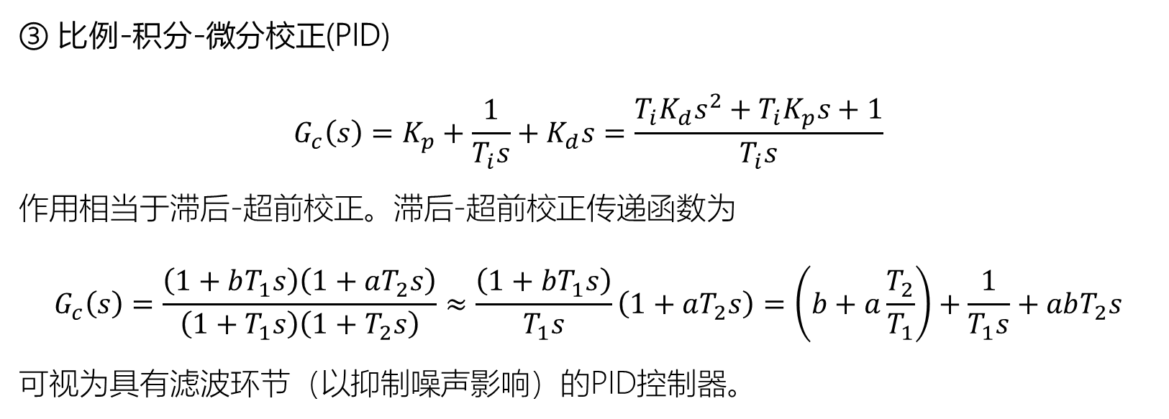
6-2 串联校正
四、PID校正
③ 比例-积分-微分校正(PID)
$$G_{c}\left(s\right)=K_{p}+\frac{1}{T_{i}s}+K_{d}s=\frac{T_{i}K_{d}s^{2}+T_{i}K_{p}s+1}{T_{i}s}$$
作用相当于滞后-超前校正。滞后-超前校正传递函数为
$$G_{c}\left(s\right)=\frac{\left(1+bT_{1}s\right)\left(1+aT_{2}s\right)}{\left(1+T_{1}s\right)\left(1+T_{2}s\right)}≈\frac{\left(1+bT_{1}s\right)}{T_{1}s}\left(1+aT_{2}s\right)=\left(b+a\frac{T_{2}}{T_{1}}\right)+\frac{1}{T_{1}s}+abT_{2}s$$
可视为具有滤波环节（以抑制噪声影响）的PID控制器。

